Slide 1
NP задачи
Задача коммивояжёра
Метод ветвей и границ (алгоритм Литтла)

Slide 2
Задача коммивояжера — пожалуй, одна из самых известных оптимизационных задач. Ее цель заключается в нахождении самого выгодного маршрута (кратчайшего, самого быстрого, наиболее дешевого), проходящего через все заданные точки (пункты, города) по одному разу, с последующим возвратом в исходную точку.
Методы решения задачи коммивояжера довольно разнообразны и различаются применяемым инструментарием, точностью находимого решения и сложностью требуемых вычислений. Вот лишь некоторые из них:
полный перебор (метод «грубой силы»)
случайный перебор
жадные алгоритмы
метод минимального остовного дерева
генетический алгоритм
метод ветвей и границ
и другие.

Slide 3
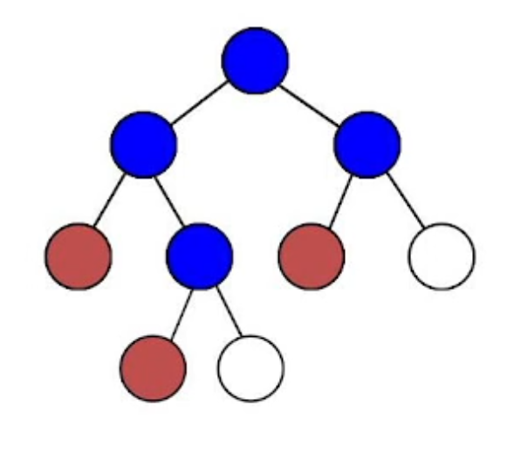
Метод ветвей и границ (алгоритм Литтла)
Применительно к задаче о коммивояжере идея метода ветвей и границ такова:
Ветвление основано на следующем простом соображении: переезд из любого данного города i в любой другой город j может либо принадлежать оптимальному циклу коммивояжера, либо не принадлежать ему. При вычислении же границ используется тот факт, что изменение длин всех путей, приводящих в данный город, или всех путей, выводящих из данного города, на одну и ту же величину приводит к новой задаче, оптимальный план которой совпадает с оптимальным планом исходной задачи.

Slide 4
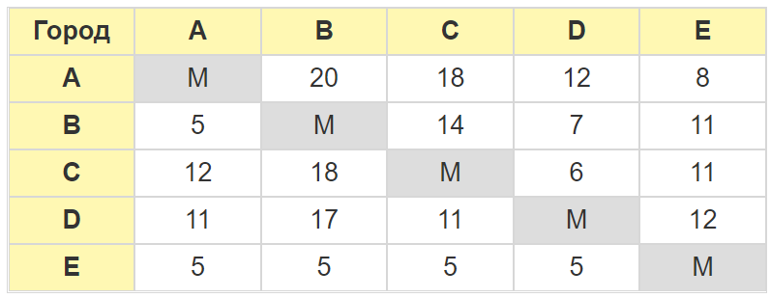
Метод ветвей и границ (алгоритм Литтла)
В целях лучшего понимания задачи будем оперировать не понятиями графа, его вершин и т. д., а понятиями простыми и максимально приближенными к реальности: вершины графа будут называться «города», ребра их соединяющие – «дороги».
1. Построение матрицы с исходными данными
Сначала необходимо расстояния между городами (C_{ij}) представить в виде матрицы (таблицы). Конечно, кроме расстояний в таблице может быть указано время передвижения, стоимость перевозок или другие виды затрат.
Расстояние от города к этому же городу обозначено буквой M. Также используется знак бесконечности (∞) или сокращение «Inf» (от англ. «Infinity» — бесконечность).

Slide 5
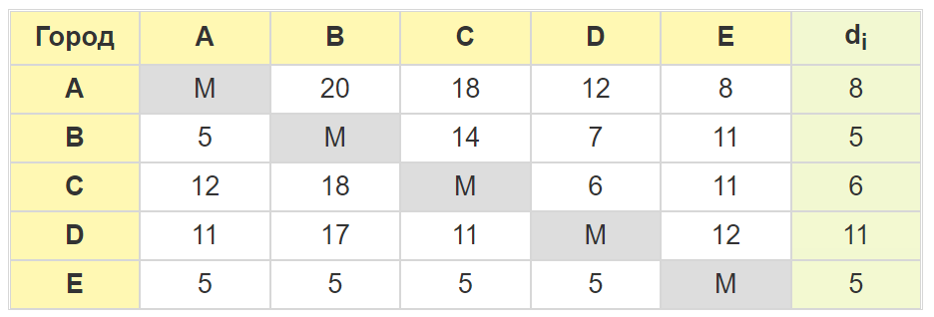
Метод ветвей и границ (алгоритм Литтла)
2. Нахождение минимумов по строкам
Находим минимальное значение в каждой строке (d_{i}) и выписываем его в отдельный столбец.
В первой строке у нас имеются такие значения как: M, 20, 18, 12 и 8. Как было сказано выше, символ M означает бесконечно большое число. Поэтому минимум по первой строке — 8. Точно также находим минимумы по остальным строкам.
Найденные значение d_{i} называются константами приведения для строк.

Slide 6
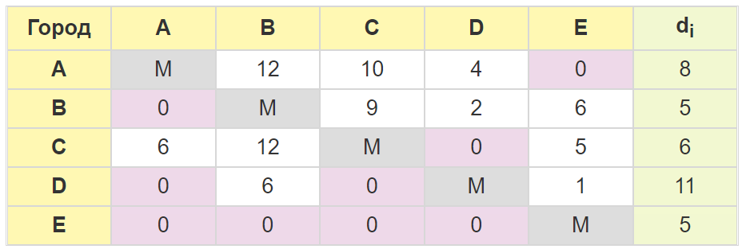
Метод ветвей и границ (алгоритм Литтла)
3. Редукция строк
Производим редукцию строк – из каждого элемента в каждой строке вычитаем соответствующее ей значение минимума (C_{ij} = C_{ij} — d_{i}).
В итоге получаем таблицу с новыми данными, в каждой строке которой будет хотя бы одна нулевая клетка.

Slide 7
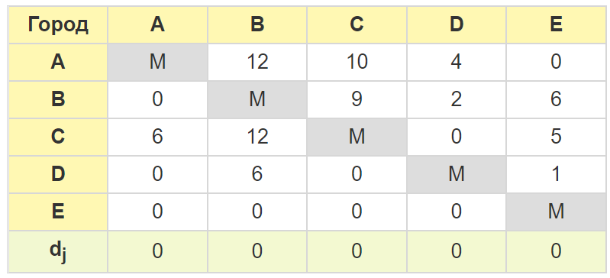
Метод ветвей и границ (алгоритм Литтла)
4. Нахождение минимумов по столбцам
Далее находим минимальные значения в каждом столбце (d_{j}). Эти минимумы (включая нули) выписываем в отдельную строку.
Найденные значение d_{j} называются константами приведения для столбцов. Так совпало, что здесь все они нулевые, но конечно их значения могут быть и больше нуля (но никак не отрицательными).

Slide 8
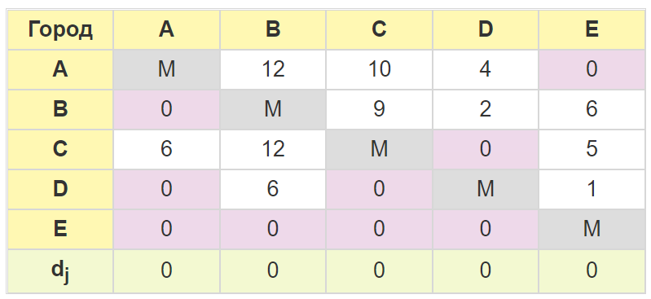
Метод ветвей и границ (алгоритм Литтла)
5. Редукция столбцов
Производим редукцию столбцов — вычитаем из каждого элемента каждого столбца соответствующее ему значение минимума (C_{ij} = C_{ij} — d_{j}).
Например, ячейка B-A после редукции (0 — 0) будет равна 0. Далее для остальных ячеек первого столбца: 6 — 0 = 6, 0 — 0 = 0, 0 — 0 = 0 и т. д. Напоминаю, что ячейки с M при редукции не меняются.
В итоге в каждом столбце будет хотя бы одна нулевая клетка.

Slide 9
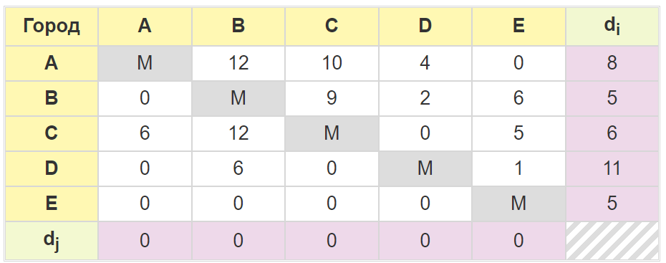
Метод ветвей и границ (алгоритм Литтла)
6. Нахождение корневой нижней границы
На этом этапе следует провести небольшое, но крайне важное вычисление, а именно определить корневую локальную нижнюю границу (H_{k}) длины (стоимости, длительности) маршрута. Для этого нужно суммировать константы приведения d_{i} и d_{j}. Обратите внимание, что мы не вычисляем заново константы приведения для строк, а используем найденные ранее значения.
Формула для вычисления локальной нижней границы в корневой (стартовой) точке решения следующая (далее мы будем использовать несколько отличающиеся формулы): H₀ = ∑d_{i} + ∑d_{j}.
Найденное значение H = 35 является текущей или локальной нижней границей. Вообще, при последующих вычислениях H к предыдущему значению локальной нижней границы прибавляется новое значение локальной нижней границы. В же первый раз, нижняя граница вычисляется просто как сумма констант приведения.

Slide 10
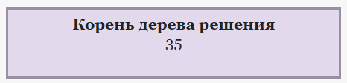
Метод ветвей и границ (алгоритм Литтла)
Ход решения задачи коммивояжера удобно представить в виде графа, где вершинами будут ключевые решения по включению / невключению в итоговый маршрут тех или иных отрезков пути, а ребра показывающие ход решения, образуют ветви альтернативных вариантов маршрута. Пока у нас есть только одна вершина — «корень» дерева решения, куда мы вписываем значение локальной нижней границы H = 35.
Отметим, что по сути значение H, это ни что иное как текущая минимальная длина маршрута. Т. е. короче вычисляемый маршрут быть не может, длиннее — возможно.

Slide 11
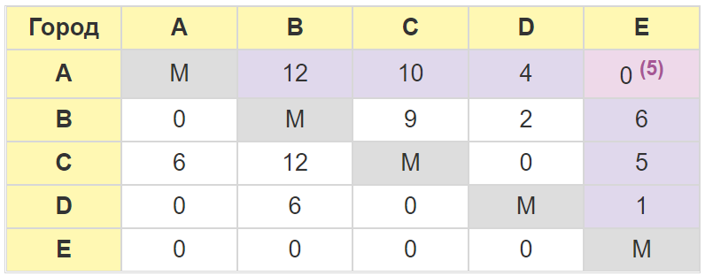
Метод ветвей и границ (алгоритм Литтла)
7. Вычисление оценок нулевых клеток
Для каждой нулевой клетки преобразованной матрицы находим «оценку» (p_{ij}). Ею будет сумма минимума по строке и минимума по столбцу, на пересечении которых находится данная клетка с нулем. При этом сама нулевая клетка для которой вычисляется оценка и найденные ранее d_{i} и d_{j} НЕ учитываются (но другие нулевые клетки, если они есть в рассматриваемых строке и столбце, учитывать нужно; также учитываются ячейки с M, которые означают бесконечно большое число). Полученную оценку записываем рядом с нулем, в скобках.
Например, первая строка таблицы содержит одну нулевую клетку A-E. Вычислим для нее оценку: 4 (минимальное значение среди ячеек строки) + 1 (минимальное значение среди ячеек столбца) = 5.

Slide 12
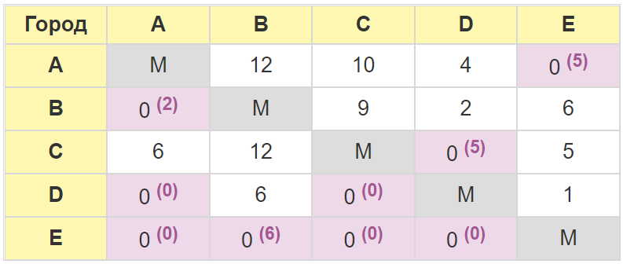
Метод ветвей и границ (алгоритм Литтла)
7. Вычисление оценок нулевых клеток
Аналогично находим оценки для всех остальных нулевых клеток:
Вычисленные нами оценки также называются штрафами за НЕиспользование тех отрезков маршрута, которым соответствуют клетки с нулями (напоминаем, что каждая клетка «указывает» на два города: по своей строке — на город из которого выезжаем, и по своему столбцу — на город в который приезжаем). Штраф указывают на затраты расстояния, времени, стоимости (или иного параметра, в целях оптимизации которого мы решаем задачу коммивояжера), которые появятся если НЕ выбрать данную клетку.

Slide 13
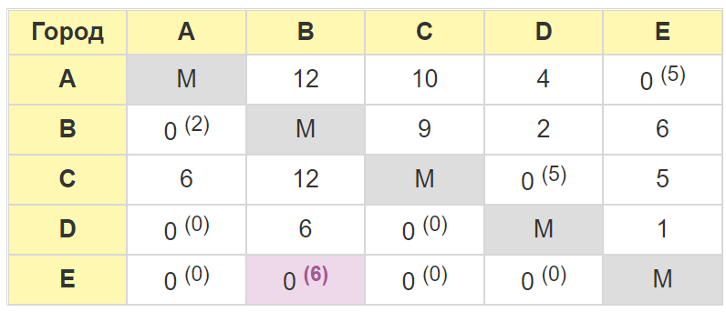
Метод ветвей и границ (алгоритм Литтла)
8. Выбор нулевой клетки с максимальной оценкой
Следующий важный шаг — выбор среди нулевых клеток матрицы той, что имеет наибольшую оценку. Это делается для того, чтобы избежать максимального удлинения маршрута, которое появится если НЕ выбрать такую ячейку.
В нашем случае максимальную оценку имеет клетку E-B. Этой ячейке соответствует отрезок пути от города E к городу B.
Стоит отметить, что когда не одна, а несколько нулевых ячеек имеют одинаковую максимальную оценку, можно выбрать любую из них.

Slide 14
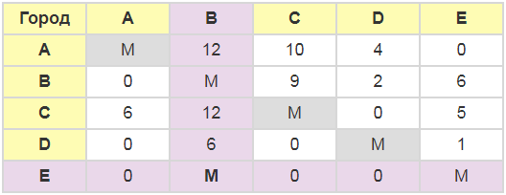
Метод ветвей и границ (алгоритм Литтла)
9. Редукция матрицы
На этом этапе решение задачи начинает ветвиться. Возникает развилка с парой альтернативных вариантов:
ветвь решения, где мы включаем в маршрут выбранный отрезок пути (E-B);
и ветвь, где мы его в маршрут НЕ включаем.
Для начала рассмотрим первую ветвь решения, предусматривающую включение отрезка в маршрут. Для проверки этого варианта необходимо провести редукцию матрицы. Делается это следующим образом: выбрав клетку с максимальной оценкой, вписываем в нее букву M, и затем полностью вычеркиваем соответствующие ей строку и столбец.
В нашем примере мы включаем в итоговый маршрут движение из города E в город B. Следовательно, из города E в другие города выезжать уже не будем, а в город B по условиям задачи дважды заезжать нельзя. Поэтому данные строка и столбец нам более не понадобятся.

Slide 15
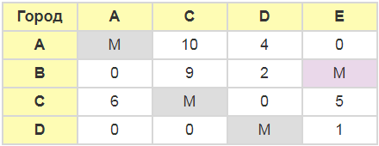
Метод ветвей и границ (алгоритм Литтла)
9. Редукция матрицы
Важный момент! В клетку соответствующую обратному пути (B-E) ставим еще одну М (т. к. мы уже не будем возвращаться обратно из города B в город E).
В результате редукции (исключения строки и столбца нулевой клетки с максимальной оценкой) получаем новую уменьшенную таблицу.

Slide 16
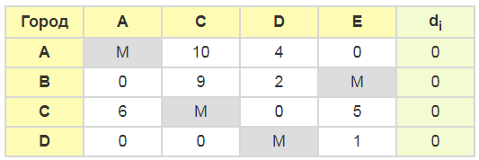
Метод ветвей и границ (алгоритм Литтла)
10. Вычисление нижней границы первой ветви
Теперь необходимо вычислить локальную нижнюю границу для первой ветви решения задачи, предполагающей включение в итоговый маршрут выбранного отрезка пути (у нас это E-B).
Чтобы это сделать, для новой таблицы вновь находим минимумы по строкам и проводим редукцию строк.

Slide 17
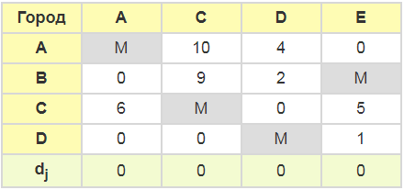
Метод ветвей и границ (алгоритм Литтла)
10. Вычисление нижней границы первой ветви
Далее находим минимумы по столбцам и проводим редукцию столбцов.
Затем вычисляем значение локальной нижней границы по формуле: H_{k} = H_{k-1} + ∑d_{i} + ∑d_{j}.
Как видите, в этом случае локальная нижняя граница рассчитывается немного не так, как в пункте 6. Здесь это сумма предыдущей локальной нижней границы ветвящейся вершины (т. е. того участка графа, из которого исходят рассматриваемые ветви) и констант приведения: H₁ = 35 + (0 + 0 + 0 + 0) + (0 + 0 + 0 + 0) = 35. Полученное значение — локальная нижняя граница для данной ветви решения. Оно означает, что включение отрезка пути E-B на данном этапе не приводит к удлинению итогового маршрута (поскольку корневая нижняя граница также равна 35).

Slide 18
Метод ветвей и границ (алгоритм Литтла)
11. Вычисление нижней границы для второй ветви
Далее необходимо проверить вторую ветвь — вычислим для нее значение локальной нижней границы. В этом случае мы НЕ исключаем из таблицы отрезок E-B и локальная нижняя граница будет равна сумме предыдущей локальной нижней границы и максимальной оценки (т. е. оценки той нулевой клетки, которую мы выбрали на предыдущем шаге):
H_{k}* = H_{k-1} + p_{ij}.
Таким образом локальная нижняя граница для второй ветви (пометим ее звездочкой) составит
H₁* = 35 + 6 = 41.
Как видите, данная ветвь решения увеличивает минимально возможную длину итогового маршрута до значения 41.

Slide 19
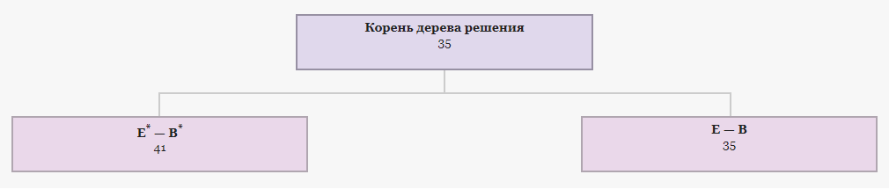
Метод ветвей и границ (алгоритм Литтла)
12. Выбор ветви с минимальным значением нижней границы
Прежде всего, для наглядности, добавим обе рассмотренных ветви решения задачи в граф. Здесь рассматриваемая пара ветвей исходит из корневой вершины. Запишем для каждой ветви относящийся к ней отрезок пути (звездочками помечена ветвь в которой отрезок пути НЕ включен в итоговый маршрут) и значение локальной нижней границы.
Теперь из всех (!) НЕ ветвившихся вершин графа выбираем ту, что имеет наименьшее значение локальной нижней границы.
ВНИМАНИЕ! Еще раз обращаю ваше внимание, что мы учитываем только те вершины (прямоугольники на рисунке), которые еще НЕ ветвились. К примеру, на данном этапе корень дерева решения уже ветвился и мы его не учитываем, поэтому выбор ведется среди двух ветвей заканчивающихся вершинами E*-B* и E-B.

Slide 20
Метод ветвей и границ (алгоритм Литтла)
12. Выбор ветви с минимальным значением нижней границы
Важный нюанс — при выборе следует рассматривать не только проверяемую в текущий момент пару ветвей, но и все другие ветви, даже откинутые на предыдущих этапах (пока таких нет, но далее по ходу решения задачи подобный случай будет разобран подробнее).
Поскольку в нашем примере пока всего две ветви и та, что включает в маршрут отрезок E → B, имеет значение локальной нижней границы меньше, чем в случае альтернативного варианта (35 < 41), выбираем ее.

Slide 21
Метод ветвей и границ (алгоритм Литтла)
13. Если полный маршрут еще не найден, продолжаем решение задачи, если найден — переходим к пункту 14
Если мы еще не нашли все отрезки пути, то продолжаем решение задачи и здесь возможны 3 варианта:
выбор ветви включающей рассматриваемый отрезок — в этом случае решение задачи продолжается с пункта 7. Вновь находить минимумы по строкам и столбцам, а также проводить редукцию строк и столбцов не нужно, т. к. все это уже было сделано при вычислении локальной нижней границы в пункте 10. Поэтому сразу переходим к этапу вычисления оценок нулевых клеток;
выбор ветви НЕ включающей рассматриваемый отрезок — такой вариант предусматривает исключение из итогового маршрута искомого отрезка, для чего в соответствующую ему клетку таблицы необходимо поставить M. Затем возвращаемся к пункту 2 и продолжаем решение задачи;
выбор другой ветви — здесь мы возвращаемся к соответствующим этой ветви этапу решения и таблице с данными. В нашем случае мы выбрали вариант с включением в итоговый маршрут ветви содержащей отрезок пути E-B, а значит вновь находить минимумы по строкам и столбцам, а также проводить их редукцию не нужно — это мы уже делали ранее. Поэтому сразу вычисляем оценки для нулевых клеток и определяем ячейку с максимальной (D-C).

Slide 22
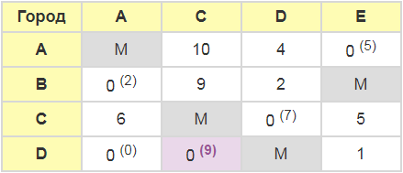
Метод ветвей и границ (алгоритм Литтла)
13. Если полный маршрут еще не найден, продолжаем решение задачи, если найден — переходим к пункту 14
В нашем случае мы выбрали вариант с включением в итоговый маршрут ветви содержащей отрезок пути E-B, а значит вновь находить минимумы по строкам и столбцам, а также проводить их редукцию не нужно — это мы уже делали ранее. Поэтому сразу вычисляем оценки для нулевых клеток и определяем ячейку с максимальной (D-C).
Рассматриваем два варианта: с включением ветви D → C в маршрут и без этой ветви. В последнем случае, как мы подсчитали выше, локальная минимальная нижняя граница будет равна H* = 35 (предыдущая локальная нижняя граница) + 9 (максимальная оценка нулевой клетки) = 44.

Slide 23
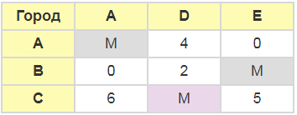
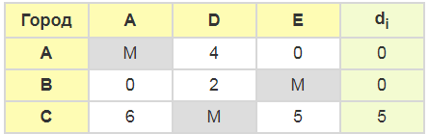
Метод ветвей и границ (алгоритм Литтла)
13. Если полный маршрут еще не найден, продолжаем решение задачи, если найден — переходим к пункту 14
Рассмотрим теперь первый вариант, предусматривающий включение ветви D-C в маршрут. Для этого проводим редукцию матрицы и ставим M на обратный путь (C-D).
Вычисляем минимумы по строкам.

Slide 24
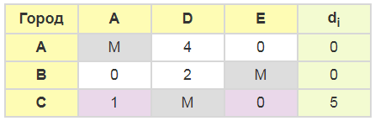
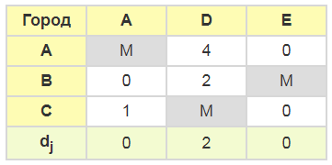
Метод ветвей и границ (алгоритм Литтла)
13. Если полный маршрут еще не найден, продолжаем решение задачи, если найден — переходим к пункту 14
Проводим редукцию строк.
Находим минимумы по столбцам.

Slide 25
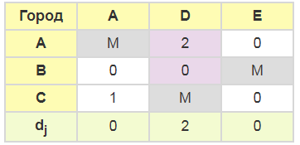
Метод ветвей и границ (алгоритм Литтла)
13. Если полный маршрут еще не найден, продолжаем решение задачи, если найден — переходим к пункту 14
Проводим редукцию столбцов.
Определяем локальную нижнюю границу: H = 35 + (0 + 0 + 5) + (0 + 2 + 0) = 42.

Slide 26
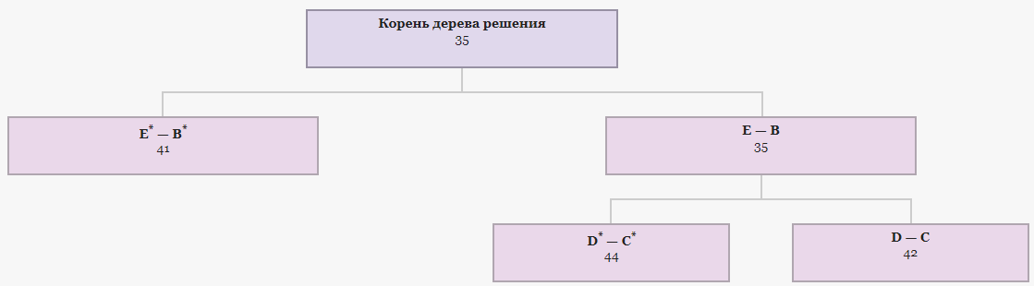
Метод ветвей и границ (алгоритм Литтла)
13. Если полный маршрут еще не найден, продолжаем решение задачи, если найден — переходим к пункту 14
Не забываем отметить оба варианта в нашем графе.
Теперь выбираем из всех еще не ветвившихся вершин ту, что имеет наименьшее значение локальной нижней границы. Здесь этому условию отвечает вершина E* — B*, которая имеет локальную нижнюю минимальную границу равную 41. Поэтому нам необходимо вернуться и продолжить развитие этой ветви решения задачи.

Slide 27
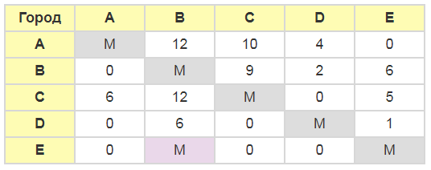
Метод ветвей и границ (алгоритм Литтла)
13. Если полный маршрут еще не найден, продолжаем решение задачи, если найден — переходим к пункту 14
ВНИМАНИЕ! Если мы отбрасываем одну из ветвей и возвращаемся обратно, нам необходимо эту ветвь полностью исключить для дальнейшего рассмотрения, поэтому в соответствующую ей ячейку нужно поставить M, а также заново определить константы приведения и провести новую редукцию строк и столбцов!
Итак, возвращаемся по графу к ветви НЕ предусматривающей включение отрезка E-B в итоговый маршрут. Поскольку, данный отрезок пути был нами отвергнут, необходимо поставить в ячейку E-B символ M.

Slide 28
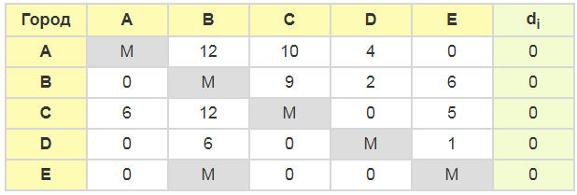
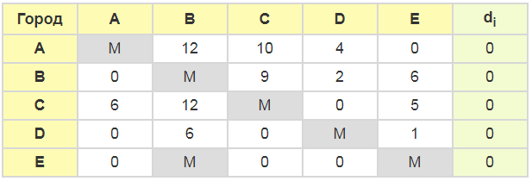
Метод ветвей и границ (алгоритм Литтла)
13. Если полный маршрут еще не найден, продолжаем решение задачи, если найден — переходим к пункту 14
Определяем минимумы по строкам.
Проводим редукцию строк. Т. к. минимумы или иначе константы приведения для строк (d_{i}) нулевые, данные не изменятся.

Slide 29
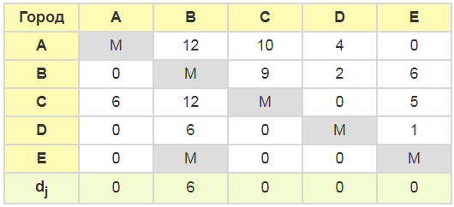
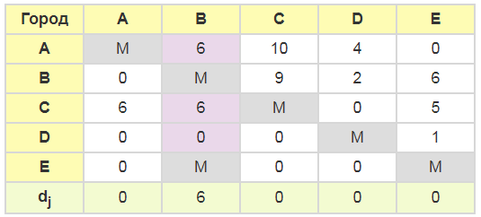
Метод ветвей и границ (алгоритм Литтла)
13. Если полный маршрут еще не найден, продолжаем решение задачи, если найден — переходим к пункту 14
Определяем минимумы по столбцам.
Проводим редукцию столбцов.

Slide 30
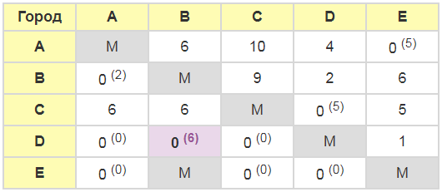
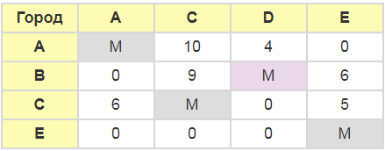
Метод ветвей и границ (алгоритм Литтла)
13. Если полный маршрут еще не найден, продолжаем решение задачи, если найден — переходим к пункту 14
Вычисляем оценки нулевых клеток преобразованной матрицы и выбираем среди них максимальную.
Здесь клетка с максимальной оценкой D-B. Проводим редукцию матрицы, вычеркивая соответствующие этой ячейке строку и столбец. Не забываем поставить на обратный путь (B-D) букву M.

Slide 31
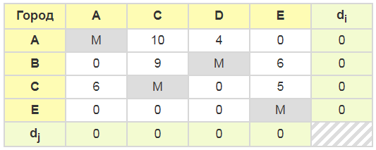
Метод ветвей и границ (алгоритм Литтла)
13. Если полный маршрут еще не найден, продолжаем решение задачи, если найден — переходим к пункту 14
Найдем константы приведения, а также проведем редукцию строк и столбцов для новой таблицы.
Здесь минимумы по строкам и столбцам равны 0, а следовательно данные не меняются. Далее определим локальную нижнюю границу: H = 41 + (0 + 0 + 0 + 0) + (0 + 0 + 0 + 0) = 41.
Что касается варианта не предусматривающего включение отрезка D-B в итоговый маршрут, то для него H* = 41 + 6 = 47.

Slide 32
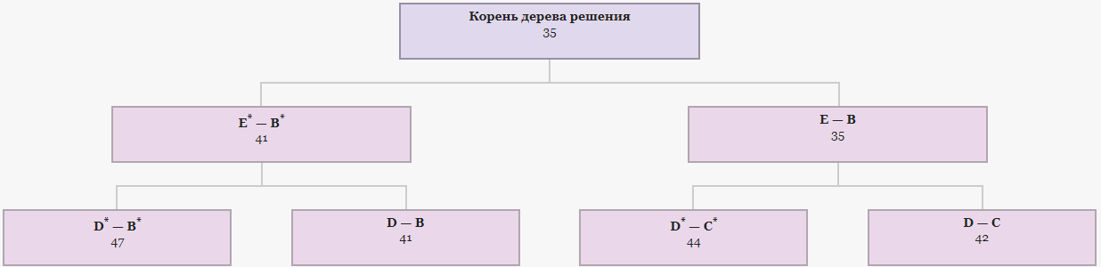
Метод ветвей и границ (алгоритм Литтла)
13. Если полный маршрут еще не найден, продолжаем решение задачи, если найден — переходим к пункту 14
Поскольку 41 меньше, чем локальные нижние границы других ветвей, выбираем данную ветвь, предусматривающую включение в итоговый маршрут отрезка D-B.

Slide 33
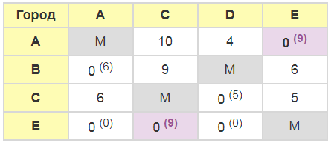
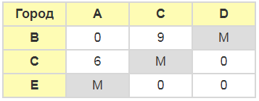
Метод ветвей и границ (алгоритм Литтла)
13. Если полный маршрут еще не найден, продолжаем решение задачи, если найден — переходим к пункту 14
Продолжаем решение задачи. Теперь следует вычислить оценки нулевых клеток и определить среди них максимальную.
Вновь у нас две клетки с одинаковой максимальной оценкой равной 9: A-E и E-C. Выбираем любую, например A-E.
Проверяем новые ветви: с включением в итоговый маршрут отрезка A-E и без этого отрезка пути.
Для варианта с включением отрезка в маршрут проводим редукцию матрицы, а также исключаем обратный путь (E-A).

Slide 34
Метод ветвей и границ (алгоритм Литтла)
13. Если полный маршрут еще не найден, продолжаем решение задачи, если найден — переходим к пункту 14
Находим минимумы по строкам — везде 0, проводим редукцию строк (данные, понятное дело, в этом случае не изменятся). Находим минимумы по столбцам — также 0, проводим редукцию столбцов (данные остаются прежними).
Считаем H = 41 + (0 + 0 + 0) + (0 + 0 + 0) = 41.
Для ветви не включающей отрезок пути A-E значение H* = 41 + 9 = 50.

Slide 35
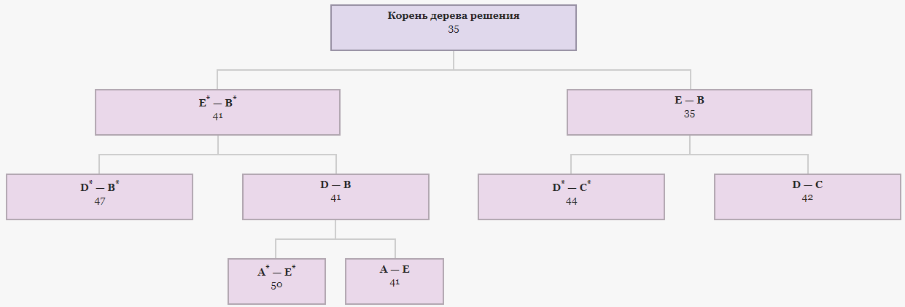
Метод ветвей и границ (алгоритм Литтла)
13. Если полный маршрут еще не найден, продолжаем решение задачи, если найден — переходим к пункту 14
Занесем все эти данные в граф.
Т. к. нет других ветвей решения со значением локальной нижней границы меньше 41, выбираем ветвь с включением отрезка пути A-E в итоговый маршрут и продолжаем ее решение.

Slide 36
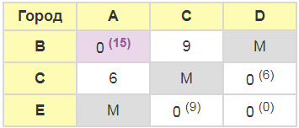
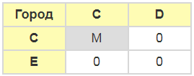
Метод ветвей и границ (алгоритм Литтла)
13. Если полный маршрут еще не найден, продолжаем решение задачи, если найден — переходим к пункту 14
Переходим к этапу вычисления оценок нулевых клеток и определения максимальной среди них.
Ячейка B-A имеет максимальную оценку 9, поэтому выбираем ее. Проводим редукцию матрицы. Исключать обратный путь (A-B) нужды нет, поскольку такая ячейка в таблице отсутствует.
Найдем для новой таблицы минимумы по строкам (везде 0) и столбцам (также 0). Данные, в результате редукции строк и столбцов, не изменятся.
Вычислим локальную нижнюю границу для ветви включающей отрезок B-A: H = 41 + (0 + 0) + (0 + 0) = 41.
В то же время локальная нижняя граница для ветви не включающей отрезок B-A равна: H* = 41 + 15 = 56.

Slide 37
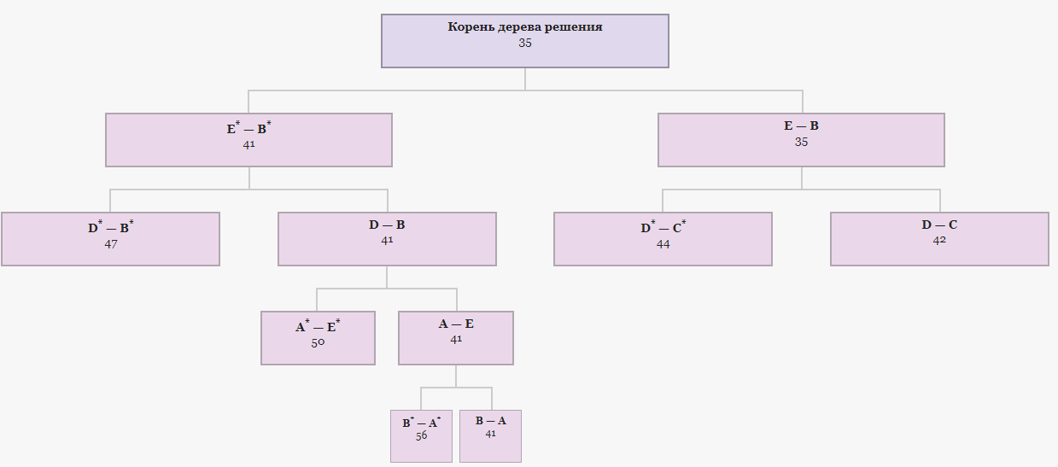
Метод ветвей и границ (алгоритм Литтла)
13. Если полный маршрут еще не найден, продолжаем решение задачи, если найден — переходим к пункту 14
Добавим оба варианта в граф.
Ветвь, включающая отрезок B-A в итоговый маршрут, имеет локальную нижнюю границу 41. Это меньше, чем соответствующие значения других ветвей, следовательно продолжаем решение ветви с вершиной B-A.

Slide 38
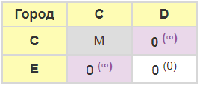

Метод ветвей и границ (алгоритм Литтла)
13. Если полный маршрут еще не найден, продолжаем решение задачи, если найден — переходим к пункту 14
Вычислим оценки для нулевых клеток и найдем среди них максимальную.
Здесь две клетки (C-D и E-C) имеют максимальное значение оценки, которое бесконечно велико (напомню, что M означает бесконечно большое число, и, к примеру, в строке C оно является минимумом, т. к. саму нулевую клетку при подсчете оценки не учитываем, а других клеток в этой строке нет). Выбираем любую из этих двух ячеек, допустим, C-D.
Проводим редукцию матрицы. Обратного пути в таблице нет, поэтому исключать его нужды нет.
Минимумы по строкам и столбцам — нулевые, редукция строк и столбцов данные не изменит. Определим локальную нижнюю границу для ветви включающей отрезок C-D: H = 41 + (0) + (0) = 41.

Slide 39
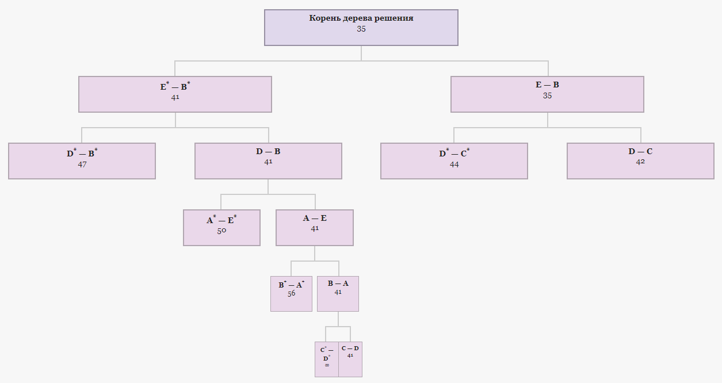
Метод ветвей и границ (алгоритм Литтла)
13. Если полный маршрут еще не найден, продолжаем решение задачи, если найден — переходим к пункту 14
Тогда локальная нижняя граница для варианта не включающего отрезок C-D будет: H* = 41 + ∞ = ∞. Занесем новые данные в граф.

Slide 40

Метод ветвей и границ (алгоритм Литтла)
13. Если полный маршрут еще не найден, продолжаем решение задачи, если найден — переходим к пункту 14
В матрице осталась единственная ячейка E-C. Альтернатив нет, поэтому добавляем в маршрут и этот участок пути.
На этом основная часть решения задачи может считаться завершенной и мы переходим к последнему пункту 14.

Slide 41
Метод ветвей и границ (алгоритм Литтла)
14. Построение полного маршрута и определение его длины
Найдя все отрезки пути, остается только соединить их между собой и рассчитать общую длину пути (стоимость поездки по этому маршруту, затраченное время и т. д.). Расстояния между городами берем из самой первой таблицы с исходными данными.
В нашем примере в ходе решения задачи коммивояжера мы нашли следующие участки пути: D-B (17), A-E (8), B-A (5), C-D (6) и E-C (5). В скобках указано расстояние между городами. Упорядочим и соединим эти отрезки, тогда маршрут получится следующий: A → E → C → D → B → A.
Общая длина пути: L = ∑C_{ij} = 8 + 5 + 6 + 17 + 5 = 41. Обратите внимание, что длину маршрута мы уже знали, это самое последнее значение локальной нижней границы правильной ветви решения.

